Slide 1
GÖRÜNTÜ İŞLEME
Görüntü işleme teknikleri kullanılarak ekmek doku analizi ve arayüz programının
geliştirilmesi

Slide 2
ÖZET
Ekmek, içerisine konulan maddelerin miktarı ve cinsine bağlı olarak farklı kalitede üretilebilmektedir.
Ekmek dokusundaki gözeneklerin, sayısı, yoğunluğu, alanı gibi yapısal özellikler ekmeğin kalitesi açısından
önemli bilgiler içermektedir. Bu çalışmada DATEM (Diacetil tartaric esters of monogliserid) katkı
maddesinin, fosfolipaz (FL) enziminin ve glikolipaz (GL) enziminin doğrudan ekmek yapım yöntemiyle
üretilmiş ekmeklerdeki kaliteye olan etkisi belirlenmiştir. Bu amaçla, Matlab’te görüntü işleme teknikleri
kullanılmış ve ekmek gözeneklerinin bölütlenmesi temelli bir yazılım oluşturulmuştur.

Slide 3
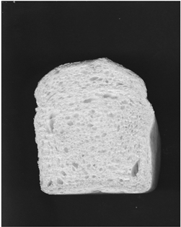
GİRİŞ
Ekmek hamurunun pişirilmesi sırasında sıcaklık etkisiyle hava kabarcıkları genleştikçe, ekmeğin gözenekli bir yapı haline geldiği görülür. Öz miktarı ve kalitesi yetersiz olan unlardan yapılan ekmekler, küçük hacimli, basık ve düzensiz bir gözenek yapısına sahip olmakta, kabuk yapılarında düzensiz çatlak ve yarıklar bulunmakta, ayrıca bu tip ekmekler kısa sürede bayatlamaktadır.

Slide 4
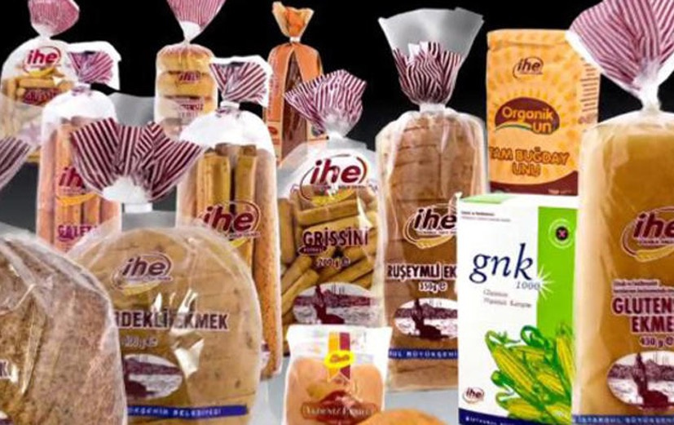
Ancak öz miktarı yetersiz olan unlara uygun miktarda katkı maddesi ilavesi yapılarak üretilen ekmeklerin raf ömrü uzar, hacmi artar, ekmek içlerinin gözenek yapıları iyileşir, dokuları ve yumuşaklıkları daha iyi olur . Örneğin DATEM (Diacetyl tartaric esters of monoglycerides) maddesi de yapısında yağ bulunduran bir katkı maddesi olup, beyaz ekmek, galeta gibi mayalı hamurlar başta olmak üzere birçok un karışımlarında kullanılmaktadır. Yapısında bulunan yağlar gözenekleri çevreleyip hava geçişini engellediğinden, ekmeğin gözenekli yapı alarak hacim kazanmasını sağlar.

Slide 5
YAPILAN ÇALIŞMALAR
Ursula Gonzales ve arkadaşlarının yapmış oldukları bir çalışmada ise, görüntü işleme tekniklerinden gri seviye eş oluşum matrisi, yakın komşuluk gri seviye fark matrisi ve spektrum bölgesinde Fourier analiz yöntemi kullanılarak 4 farklı organik ve organik olmayan undan yapılan ekmeklerde kalite analizi yapılmıştır. Analiz sonucunda organik ekmeklerin daha büyük gözeneklere sahip olduğu, bu yüzden daha heterojen ve büyük taneli bir yapıda olduğu ifade edilmiştir

Slide 6
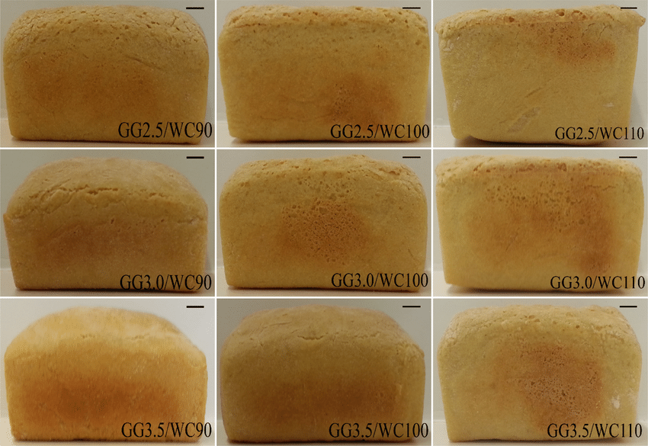
URSULA GONZALES ÇALIŞMASI

Slide 7
Ekmek gözeneklerinin bölütlenmesine yönelik H.D.Sapirstein ve arkadaşlarının yapmış oldukları çalışmada,oksidansız ve oksidanlı toplam 30 adet ekmek görüntüsüne K-means algoritması kullanılarak ekmek görüntü analizi yapılmış ve ekmeğe ait gözenek alanı, gözenek yoğunluğu(hücre/cm2), boşluk oranı (hücre alanını /toplam ekmekalanı) gibi bazı morfometrik parametreler hesaplamıştır. Elde edilen sonuçlar oksidanlı ekmeklerin oksidansız ekmeklere göre %6 daha parlak, %21 daha fazla gözenek yoğunluğuna, %17 daha küçük gözeneklere, %13 daha ince gözeneklere ve %16 daha fazla birbirine benzer gözeneklere sahip olduğunu göstermiştir. Fakat çalışmada başarım görsel olarak belirlenmiştir

Slide 8
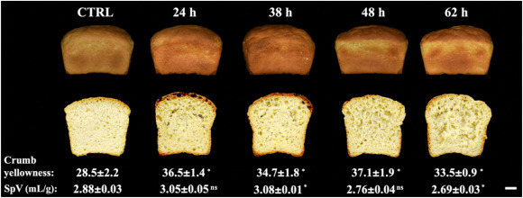

Slide 9
DENEYSEL METOT
Veri Kümesi(Dataset)
Çalışmada kullanılan ekmek kesit alan görüntüleri doğrudan ekmek yapım yöntemiyle (AACC 10-10B, AACC, 2000) elde edilmiştir [10]. Ekmek hazırlama içeriğine 1 kg un (%14 rutubetli) üzerinden, %3 maya, %1,5 tuz, 10 mg/kg alfa amilaz ve 75 mg/kg askorbik asit eklenerek başlanmıştır. Karışıma ilave edilecek su miktarı farinogafta belirlenmiş ve %62,6 oranında formülasyona su eklenmiştir. Tüm bileşenler bir yoğurucuda uygun kıvamda hamur oluşturuncaya kadar yoğrulmuş ve daha sonra 30°C’de %85 nispi nemde 30 dakika fermantasyona bırakılmıştır.
Fermantasyon sonrasında, hamur 10 eşit parçaya bölünerek (100 g un üzerinden), parçalar yuvarlandıktan sonra tekrar aynı koşullarda 30 dakika daha fermantasyona bırakılmıştır. Fermantasyon sonunda, silindir şekline getirilmiş hamur parçaları teflon pişirme kaplarında 60 dakika gelişmeye bırakılmış ve 220 °C’de 25 dakika döner tipte bir fırında pişirilmiştir. Fırından çıkartılan ekmekler oda sıcaklığında iki saat soğumaya bırakıldıktan sonra sonar analize tabi tutulmuştur.

Slide 10
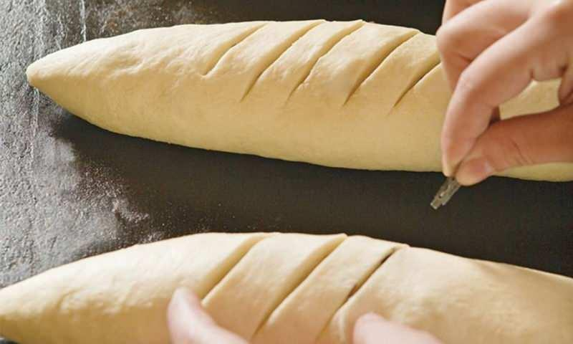

Slide 11
Analiz edilecek ekmekler önce, dilimleme makinesinde 25 mm kalınlıkta kesilmiş ve her bir ekmeğin ortasındaki/merkezindeki iki dilim analizlerde kullanılmak üzere ayrılmıştır. Görüntü işleme için belirlenen bu iki dilimin bir tarayıcı (CanoScan 4400F, Canon, Japan) aracılığı ile görüntüsü bilgisayara aktarılmıştır. Tarayıcının parlaklık ve kontrast parametreleri, tüm görüntüler için sıfıra ayarlanmıştır. Görüntüler, 300 DPI’da ve RGB renkli olarak BMP formatında 3508*2552 piksel olarak bilgisayara kaydedilmiştir. Şekil 1’de orijinal ekmek görüntüleri gösterilmiş olup her bir görüntüde aynı konsantrasyona sahip 4 farklı ekmek dilimi görüntüsü bulunmaktadır.

Slide 12
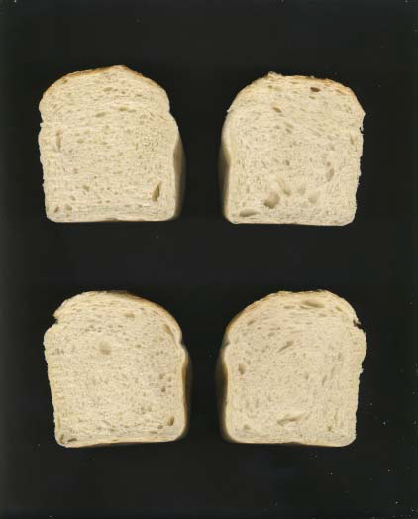

Slide 13
Çalışmada 104 farklı ekmek görüntüsü kullanılmış ve bunların 8 tanesi kontrol grubunu oluşturmaktadır. Bu kontrol grubunu oluşturan ekmeklerin yapımında hiçbir katkı maddesi kullanılmamıştır. 32 tanesi ise DATEM katkı maddesinin (%0,25, %0,50, %0,75, %1,00) farklıkonsantrasyonundan, 32 tanesi lipopan FBG fosfolipaz (FL) enziminin (10, 20, 30, 40 mg/kg) konsantrasyonlarından ve 32 tanesi ise grindamyl glikolipaz (GL) enziminin (30, 60, 90, 120 mg/kg) konsantrasyonlarından oluşmaktadır.

Slide 14
Yöntemler
Ham ekmek görüntüleri renkli olup bir resimde 4 farklı ekmek görüntüsü yer almaktadır. Öncelikle her bir ekmek görüntüsü ayrı bir görüntü olacak şekilde 104 farklı renkli ekmek görüntüsü elde edilmiştir. Daha sonra elde edilen renkli 104 adet ekmek görüntüsü gri seviye görüntüsüne dönüştürülmüştür. Şekil 2’de örnek bir gri seviye ekmek görüntüsü gösterilmiştir.

Slide 15
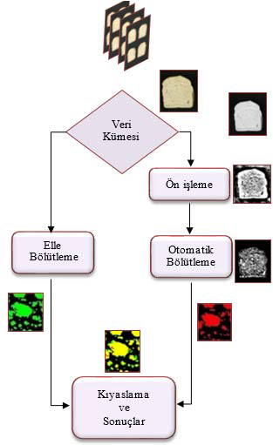
Şekil 3’te çalışmada kullanılan işlemlerin bütününü özetleyen genel akış diyagramı verilmiştir. Diyagram incelendiğinde ekmek gözeneklerinin otomatik bölütlenmesi temelli bir ekmek doku analizi için yapılan işlemler görülmektedir. Gerçekleştirilen bölütlemenin başarımı da elle belirlenen gözenek görüntüleri kullanılarak ZSI başarım belirleme indeksine göre test edilmiştir.

Slide 16
Histogram Germe
Adaptif histogram eşitleme olarak da bilinen histogram germe işlemi düşük kontrastlı resimlere uygulanan bir yöntem olup histogramı geniş bir bölgeye yayma mantığına dayanmaktadır . Ön işlemenin ilk basamağını oluşturan bu yöntem sayesinde gri seviye görüntülerinin kontrastı iyileştirilmiştir. Şekil 4’teki gri seviye görüntüsünün histogramına bakıldığında grilik değerleri 0,1-0,2 ile 0,8-0,9 aralığında yoğunlaşmıştır. Histogram germe işlemi sonucunda Şekil 5’te görüldüğü üzere karşıtlığı iyileştirilmiş görüntüde gözeneklerin belirginliği Şekil 2’de yer alan gri seviye görüntüsüne göre artmaktadır.

Slide 17
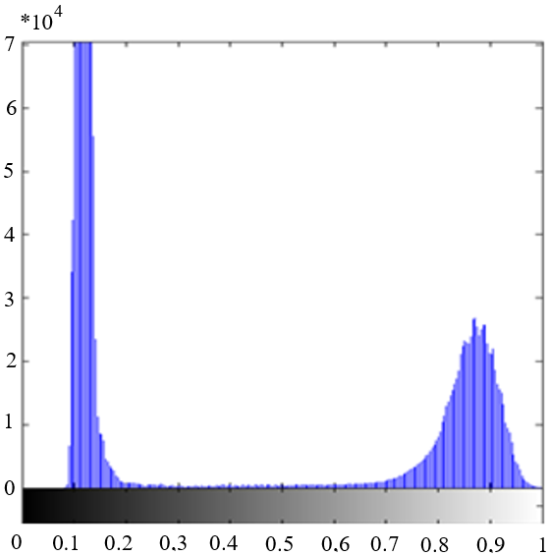
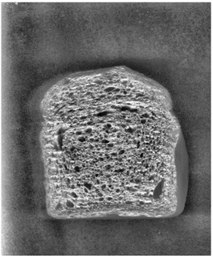

Slide 18
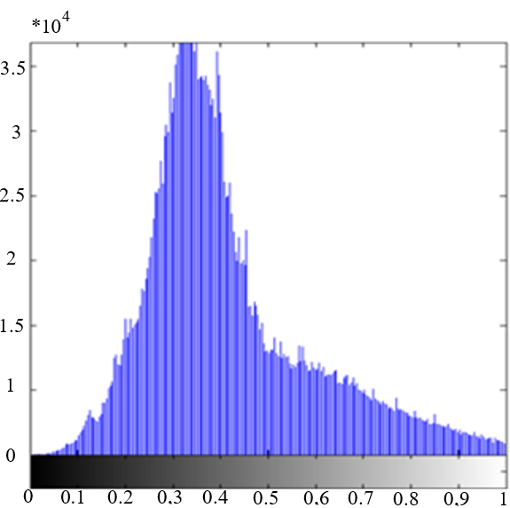
Şekil 6’da ise histogram germe işlemi sonucunda oluşan görüntü histogramı gösterilmiştir. Histogram incelendiğinde Şekil 4’te yer alan ayrık iki histogram tepesi kaybolmuştur. Piksel aralığı ise histogram boyunca yayılmıştır.

Slide 19
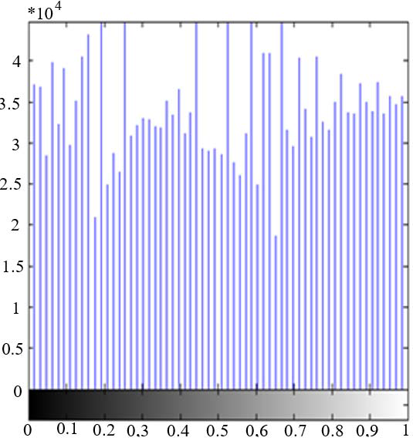
Histogram Eşitleme
Histogram eşitleme renk değerleri düzgün dağılımlı olmayan görüntüler için uygun bir görüntü iyileştirme metodudur. Şekil 6’daki karşıtlığı iyileştirilmiş görüntü histogramına bakıldığında tepenin olduğu görülmektedir. Ancak histogram eşitleme işleminden sonra daha düzgün yayılımlı bir histogram elde edildiği Şekil 7’de gösterilmiştir.

Slide 20
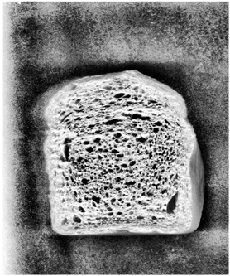
Bu işlemin uygulanması sonucunda elde edilen görüntü Şekil 8’de gösterilmiştir. Ekmek dokularının açık renkte, gözeneklerin ise koyu renkte olduğu görülmektedir. Histogram eşitleme işleminden sonra ön işleme aşaması bitmiş olup, gözeneklerin bölütlenmesiyle görüntü işleme aşamasına geçilecektir.

Slide 21
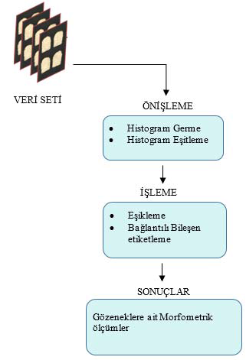
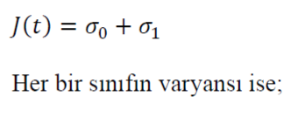
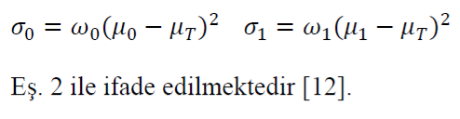
Gözeneklerin Otomatik Olarak Bölütlenmesi
Bu kısımda ön işlemeden geçip, işlemeye hazır hale gelen görüntüler öncelikle otsu yöntemiyle eşiklenerek ikili görüntü haline dönüştürülmüştür. Otomatik bölütlemede kullanılan bu yöntemler Şekil 9‘da özetlenmiştir. Otsu yöntemi, gri seviye görüntüler üzerinde uygulanabilen bir eşik belirleme yöntemidir. Bu yöntem kullanılırken m*n boyutlarında görüntünün arka plan ve ön plan olmak üzere iki sınıftan oluştuğu varsayımı yapılır. Eş. 1’de sınıflar arası varyans; olarak tanımlanmaktadır.

Slide 22
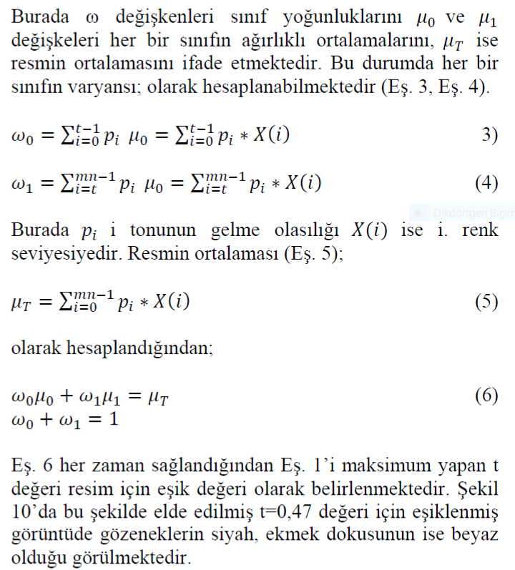
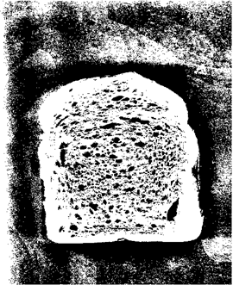

Slide 23

Şekil 11’de ise gözenek içleri doldurulmuş ve en büyük bağlı bileşen yöntemi kullanılarak bölütlenmiş ekmek yüzey görüntüsü gösterilmektedir. Böylelikle ekmek dokusu arka plandan ayırt edilmiştir. Bu da üzerinde doku analizi yapacağımız ekmek yüzeyinin belirlenmesi anlamına gelmektedir. Analizin yapılacağı bölge, uzman gıda mühendisinin görüşü doğrultusunda sınırları belirlenmiş ekmeğin orta bölümünden 600*840 piksel2’lik bir dikdörtgensel bölge olarak belirlenmiştir.

Slide 24
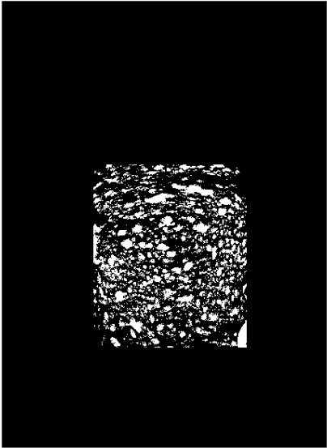
Bu bölgenin büyüklüğü tüm ekmek görüntüleri için aynı olup doku analizinin yapılacağı bölge olarak belirlenmiştir. Daha sonra, her ekmek görüntüsü için bu bölgede bulunan gözenekler bölütlenmiştir. Şekil 12’de bölütlenmiş bu dikdörtgensel bölgenin gözenek görüntüsü gösterilmiştir.

Slide 25
Bağlantılı Bileşen Etiketleme İle Gözenek Etiketleme
İkili görüntü haline gelen bölütlenmiş gözenek görüntülerine Bağlantılı Bileşen Etiketleme (BBE) yöntemi uygulanmıştır. BBE siyah-beyaz görüntüler üzerine uygulanmakta olup birbiri ile 4’lü ya da 8’li komşuluğa sahip piksellerin bir grup içerisinde toplanmasını sağlayan bir işlemdir. Bu gruplama sonucunda, resim üzerindeki her bir grup bir nesneyi temsil edecek şekilde numaralandırılmaktadır. Yöntem ile görüntü üzerindeki tüm pikseller taranarak her piksele, aşağıdaki algoritma uygulanmaktadır:
{
Piksel Siyaha eşit değilse
-Pikselin Tüm komşularına bak (8’li komşuluk için)
-Tüm komşular siyah veya beyaz ise bu yeni bir pikseldir bu piksele yeni bir değer ata, diğer piksele geç
-Komşu piksellerden herhangi biri siyah ya da beyaz piksel ise bir önceki etiket numarasına bu pikseli kaydet
}
BBE sayesinde şekilce, büyüklükçe birbirinden ayrı olan gözeneklerin ortak özelliği olan birbirine bağlı aynı renk piksellerden oluşmasıdır. Böylelikle bağlı olan her bir piksel grubu bir değeri ile etiketlenmiş ve bu grubu oluşturan piksellerin koordinatları kaydedilmiştir. Bu sayede her bir gözenek ayrı bir nesne olarak algılanmakta ve bu gözeneklere ait sayı, alan, yoğunluk yuvarlaklık, şekil faktörü gibi sayısal verilere ulaşmak kolay olmaktadır. Şekil 13’te belli bir bölgede etiketlenmiş gözeneklere ait temsili bir görüntü gösterilmiştir.

Slide 26
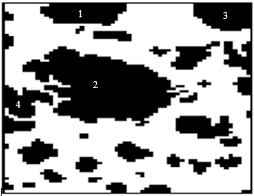

Slide 27
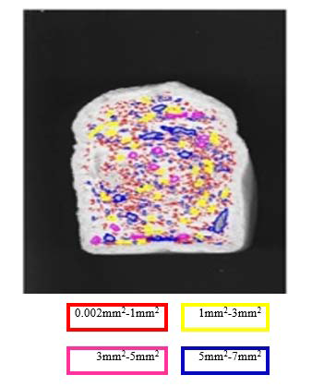
Gözeneklerin Büyüklüklerine Göre Sınıflandırılması
Yapılan çalışmada farklı büyüklükteki gözeneklerin sayılarındaki değişimlerin gözlenmesi amacıyla gözenekler 0,002mm2-1mm2, 1mm2-3mm2, 3mm2-5mm2 ve 5mm2- 7mm2 olmak üzere 4 sınıfa ayrılmıştır. Her bir sınıf, bir etiket grubuna dâhil edilmiştir. Böylelikle her bir gruptaki gözeneklerin önce sınırları belirlenmiş sonra da bu sınırlara etiket grubuna göre, Şekil 14’te görüldüğü gibi, bir renk değeri atanarak otomatik olarak renklendirilmesi yapılmıştır. Bu hem bize gözeneklerin sınıflandırılması imkânı vermekte hem de görsel analiz imkânı sunmaktadır. Ayrıca farklı katkı maddeli ekmeklerde doku karşılaştırması yapmayı da kolay hale getirmektedir.

Slide 28

ZSI Başarım İndeksinin Belirlenmesi
Çalışmada farklı katkı maddeli tüm ekmek görüntüleri kullanılarak otomatik bölütlenen gözeneklerin, ImageJ programında bir uzman gıda mühendisi yardımıyla elle bölütlenmesi de yapılmıştır. Üzerinde çalışılan ekmek görüntülerinden, otomatik bölütleme sonucu elde edilen gözenekler ile elle bölütleme sonucu elde edilen gözenekler üst üste çakıştırılarak ZSI başarım indeksi belirlenmiştir [13]. Bu indeksin belirlenmesinde kullanılan formülasyon Eş. 7’de gösterilmiştir. Burada yer alan O harfi otomatik bölütlemeyle elde edilen alanı, M harfi ise elle bölütleme sonucu elde edilen alanı ifade etmektedir. Her iki bölütleme sonucu elde edilen alanlar ise M∩ O olarak gösterilmektedir.

Slide 29
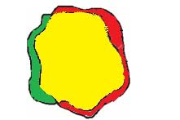
Şekil 15’te elle ve otomatik bölütlenen alanların çakıştırılmasına ait temsili görüntü gösterilmektedir.

Slide 30
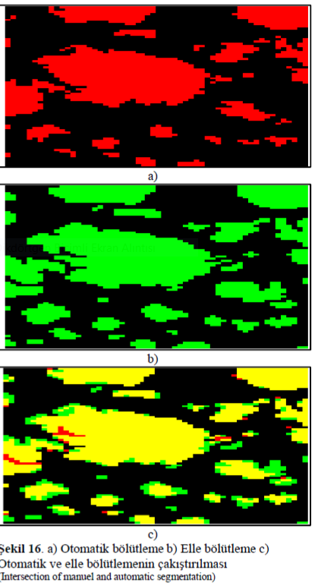
Şekil 16’da kırmızı renk otomatik bölütlemeyi, yeşil renk elle bölütlemeyi, sarı renk ise her iki bölütlemede ortak bölütlenen bölgeyi göstermektedir.

Slide 31
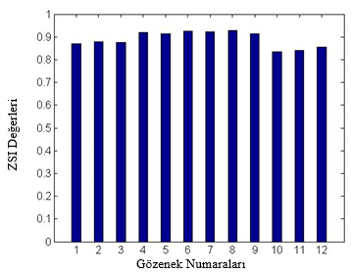
Şekil 17’de otomatik bölütlemenin başarımını görmek için 12 adet gözeneğe ait hesaplanan ZSI değerleri gösterilmektedir. Literatürde, ZSI indeksinin 0,7’den büyük olması durumunda çalışmanın yeterli başarıma sahip olduğu ifade edilmektedir [14]. Çalışmada elde edilen başarım değerlerinin 0,87 ile 0,93 arasında olması, önerilen yöntemlerle gerçekleştirilen bölütlemenin oldukça başarılı olduğunu ortaya koymaktadır.

Slide 32
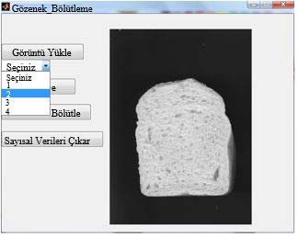
Geliştirilen Arayüz
Çalışmada ayrıca Matlab GUI arayüz programı kullanılarak, ekmek doku/gözenek bölütleme ve gözeneklere ait sayısal verilerin elde edilmesine yönelik bir ara yüz programı oluşturulmuştur. Programın giriş penceresinde yer alan görüntü yükle ikonundan ham ekmek görüntüleri yüklenmektedir. Daha sonra 4 farklı ekmekten biri seçilerek gri seviye görüntüsüne dönüşümü yapılmaktadır. Şekil 18’de bu işlemin yapılmış hali gösterilmektedir.

Slide 33
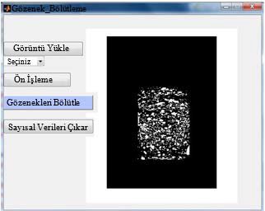
Sırasıyla ön işleme, gözenekleri bölütle ve sayısal verileri çıkar ikonları tıklanarak gözeneklere ait ölçümler ilgili dizine Excel dosyası olarak çıkartılabilmektedir. Şekil 19’da ara yüz programıyla bölütlenmiş gözenek görüntüsü gösterilmiştir.

Slide 34
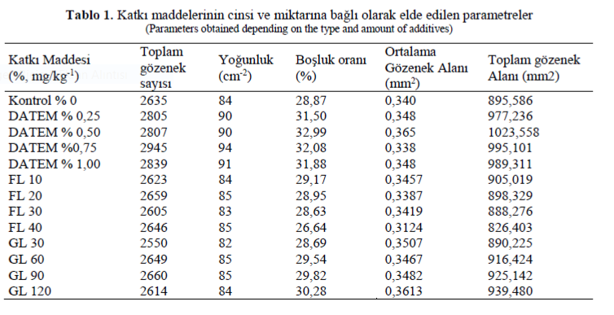
SONUÇLAR VE TARTIŞMALAR
Yapılan çalışmada bölütlenen ekmek dokusuna ait toplam gözenek sayısı, toplam gözenek alanı, yoğunluk (toplam gözenek sayısı/toplam ekmek alanı), ortalama gözenek alanı (toplam gözenek alanı/toplam gözenek sayısı), boşluk oranı (toplam gözenek alanı/toplam ekmek alanı) gibi morfometrik parametreler elde edilmiştir. Kullanılan katkının cinsine ve miktarına bağlı olarak gözeneklerde meydana gelen sayısal değişimler Tablo 1’de verilmiştir. Görüntü çözünürlüğü 300 dpi olduğundan 1mm2 yaklaşık olarak 140piksel2’ye karşılık gelmektedir. Tablo incelendiğinde DATEM gözenek sayısı ve gözenek alanını konsantrasyon miktarıyla doğru orantılı olarak arttırmaktadır. Gözenek sayısının %0,75’den sonra toplam gözenek alanının ise % 0,50’den sonra azaldığı görülmektedir. Boşluk oranı ise DATEM katkılı ekmeklerde %31, %33 seviyelerinde iken FL ve GL’li ekmeklerde bu değer %28, %29 seviyelerinde olmaktadır.

Slide 35
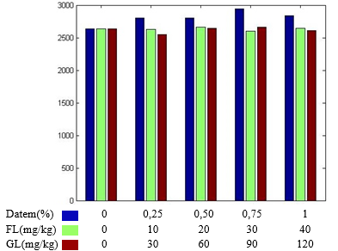
Şekil 20’de DATEM ve lipaz enzimlerinin toplam gözenek sayısı üzerindeki etkileri grafiksel olarak gösterilmiştir. DATEM’li ekmeklerdeki toplam gözenek sayısı lipazlarla kıyaslandığında daha fazla olmaktadır. Fakat bu artış DATEM’in %0,75 konsantrasyona kadar devam etmektedir.

Slide 36
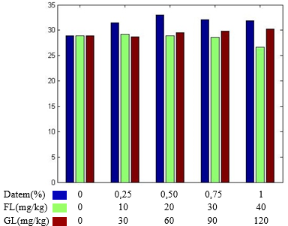
DATEM’in %0,75 konsantrasyona kadar devam etmektedir. Şekil 21’de boşluk oranında meydana gelen değişim gösterilmiştir. DATEM’li ekmeklerde bu değer %31,5 ile 33 arasındayken FL’de bu değer %28-29 seviyelerinde olmaktadır. DATEM’in %0,50 ve %0,75’li konsantrasyonlarında en fazla boşluk oranı elde edilmiştir. FL için ise 30mg.kg-1 konstrasyonu ve yukarısında azalma olduğu görülmüştür. GL’nin ise boşluk oranı üzerinde ciddi bir etkisi olmadığı görülmüştür.

Slide 37
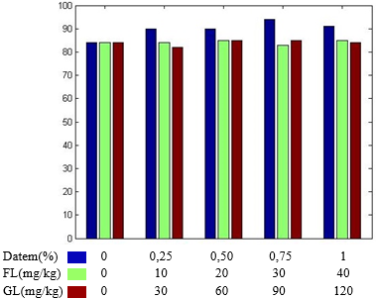
Şekil 22’de ise DATEM ve lipazların yoğunluk üzerindeki etkileri gösterilmiştir.

Slide 38
SONUÇLAR
Yapılan çalışmada görüntü işleme teknikleri kullanılarak ekmek gözenekleri bölütlenmiştir. Bu sayede ekmek doku özellikleri belirlenerek katkı maddesinin cinsine, miktarınabağlı olarak ekmek yapısında meydana gelen değişimler ve gözeneklere ait sayısal veriler elde edilerek belirlenmiştir. Tablo 1’den DATEM katkı maddeli ekmeklerin kontrol grubu ekmeklere göre daha fazla gözenek sayısı ve gözenek alanına sahip olduğu görülmektedir. Buradan da DATEM katkı maddesinin ekmek hacmini arttırdığı sonucuna varılmıştır. Bu kapsamda en fazla gözenek sayısı ve en yüksek yoğunluk değerine %0,75’li yoğunlukta ulaşıldığı görülmüştür. Ayrıca %0,50 DATEM konsantrasyonunda boşluk oranının en yüksek olduğu görülmüştür. FL katkı maddeli ekmeğin ise, 20’li konsantrasyonunun gözenek sayısı, toplam gözenek alanı ve yoğunluğunun en yüksek değerde olduğu görülmektedir. Ancak DATEM’le kıyaslandığında bu değerlerin daha küçük kaldığı görülmüştür. GL enzimli ekmeklerin 60 ve 90’lı konsantrasyonunda gözenek sayısı ve gözenek alanını arttırdığı, 120’li konsantrasyonunda ise gözenek sayısını azalttığı görülmektedir. Elde edilen sonuçlar FL ve GL lipaz enzimlerinin DATEM kadar olmasa da ekmek hacmine olumlu etki yaptığını göstermiştir

Slide 39

SUNUMUMU DİNLEDİĞİNİZ İÇİN TEŞEKKÜR EDERİM

Slide 40
YILDIRAY ÖCAL
02200201096
BİLGİSAYAR MÜHENDİSLİĞİ 4.SINIF
GÖRÜNTÜ İŞLEME DERSİ (N.Ö)

